Slide 1
Животные и их дети.
Презентацию подготовила
воспитатель второй младшей группы
47 детского сада
Виктория Викторовна Костылёва

Slide 3
Общеобразовательные задачи:
Формировать понятие «Животные и их детеныши». Расширить и углубить представления детей о животных.
Воспитательные задачи:
Воспитывать любовь и бережное отношение к животным, доброжелательность, инициативность, чувство товарищества, бережное отношение.
Развивающие задачи:
Развивать связную речь и четкое произношение. Вызвать интерес к жизни животных, развивать словарный запас, развивать воображение, внимание, любознательность, память, мышление.
Предварительная работа:
Беседа о животных, рассматривание иллюстраций, составление рассказов по картинкам, проведение дидактических, подвижных, театрализованных игр.
Материал:
Мнемотаблицы. Иллюстрации и изображениями животных и их детенышей Мягкие игрушки в форме зверей.

Slide 4
Содержание работы по теме: «Животные и их дети».
Направления развития | Познавательно – речевое |  |  | Социально – личностное |  |  | Художественно - эстетическое |  | Физическое развитие
Образовательные области | Коммуникация | Познание | Чтение худ. литер. | Социализация | Труд | Безопасность | Худ. творч. | Музыка | Физкульт. | Здоровье
Виды | Д.и.: «Четвертый лишний», «Кто мы, угадай?», «Чем их накормить?». С.р.и. «Мир животных». Д.и. « Чьи детки?». С.р.и. « Чьи следы?» | Д.и. : «Чья мама?», «Кто, где живет?», "Козлёнок который считал до десяти». | Чтение произведения В. Сутеева «Кто сказал мяу», чтение сказок «Бычок - смоляной бочок», «Три поросенка»,''Зимовье" обр. И. Соколов-Микитов,‘ 'Петушок и бобовое зернышко'‘. | Д.и. : « Отгадай животного», « Маленький щенок», « В зоопарке». С.р.и. « В лесу». | Воспитывать и развивать бережное отношение к животным. | Беседа по теме «Домашние животные»,. Беседа по теме: « Животные». | Рисование: « Заяц». Аппликация: « Норка». Лепка: «Кролик». | Этюд- драматизация «Бегал заяц по болоту» (муз. В. Герчик). Разучивание песни «Заинька пушистый». | Подвижные игры : «Рыжая лисичка» , «У медведя по бору», «Охотник и зайцы» , « Иван-косарь и звери». | Закаливание по схеме. Продолжать укреплять и охранять здоровее детей.
Создание условий для самостоятельной деятельности детей | Книжный уголок. Книги для рассматривания и чтения. Русские народные сказки: «Зимовье зверей» «Сказка о лисице и волке» Зарубежные сказки: «Язык зверей» «Рыба-птица-зверь» Проза и рассказы: В.Бианки «Непонятный зверь» « Маленькие рассказы» Центр строительно конструктивных игр: Схемы для постройки теремка для зверей.
Взаимодействие с семьей | Создание папки передвижки: «Дикие животные.» «Домашние животные.» Создание фотоальбома» «Мой домашний любимец» Разработка выходного дня: «Посещение с родителями зоопарка».

Slide 5
Корова и телёнок
Целый день телёнок Мука Не издал даже и звука А сейчас всё - Му, Да -Му! Захотелось пить ему.

Slide 6
Свинья и поросёнок
Что за толстая зверюшка? – Бледно-розовая хрюшка! Хвостик – маленький крючок, Носик – мягкий пятачок

Slide 7
Медведица и медвежонок
Белый медвежонок маленький Никогда не носит валенки: Не боится он ходить пешком Прямо по сугробам босиком.

Slide 8
Лошадь и жеребёнок
Мама – лошадь, папа – конь, Кто же их ребёнок? Рыжий, будто бы огонь, Это жеребёнок

Slide 9
Собака и щенок
За котом бежал щенок, Но догнать его не смог. От досады взвыл, потом - Стал гоняться за хвостом.

Slide 10
Кошка и котёнок
Четверо котят Дома не сидят, Убежать от мамы Так и норовят.

Slide 11
Тигрица и тигрёнок
Сосчитай, тигренок, мне Все полоски на спине И на хвостике твоем. Ох, давай считать вдвоем.

Slide 12
Крольчиха и крольчата
Где крольчата? Потеряла крольчиха крольчат, А крольчата лежат и молчат. Один - за ветлой, Двое - за метлой, Один - под листом, Двое - под кустом. Как детей поскорее найти? Их у мамы чуть больше пяти.

Slide 13
Мышка и мышонок
Озорной мышонок-крошка Сыр стащил у спящей кошки: Ах, какой же вкусный сыр, Только много в сыре дыр.

Slide 14
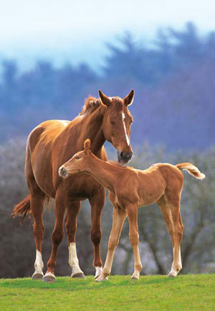
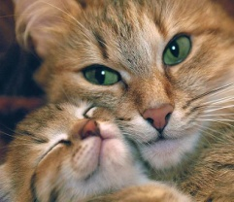
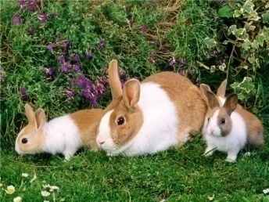
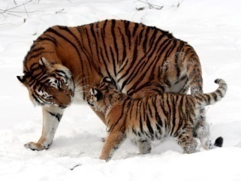
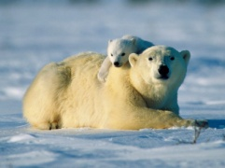
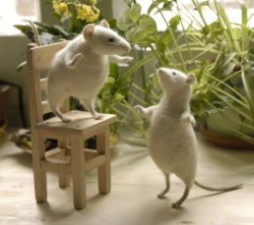
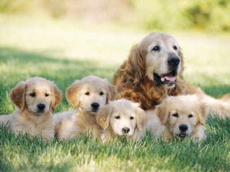
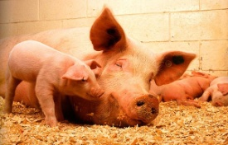
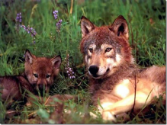
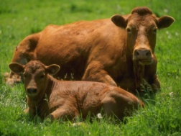
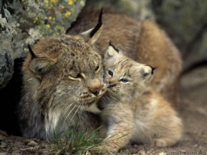
Много мам на белом свете, Всей душой их любят дети, Только мама есть одна, Всех дороже мне она. Кто она? Отвечу я: Это мамочка моя.

Slide 15
СПАСИБО ЗА ВНИМАНИЕ.

